Slide 1
Undervisning ”OSIKS-metodik”
Effektiv slukning – skadereduktion og værdiredning

Slide 2
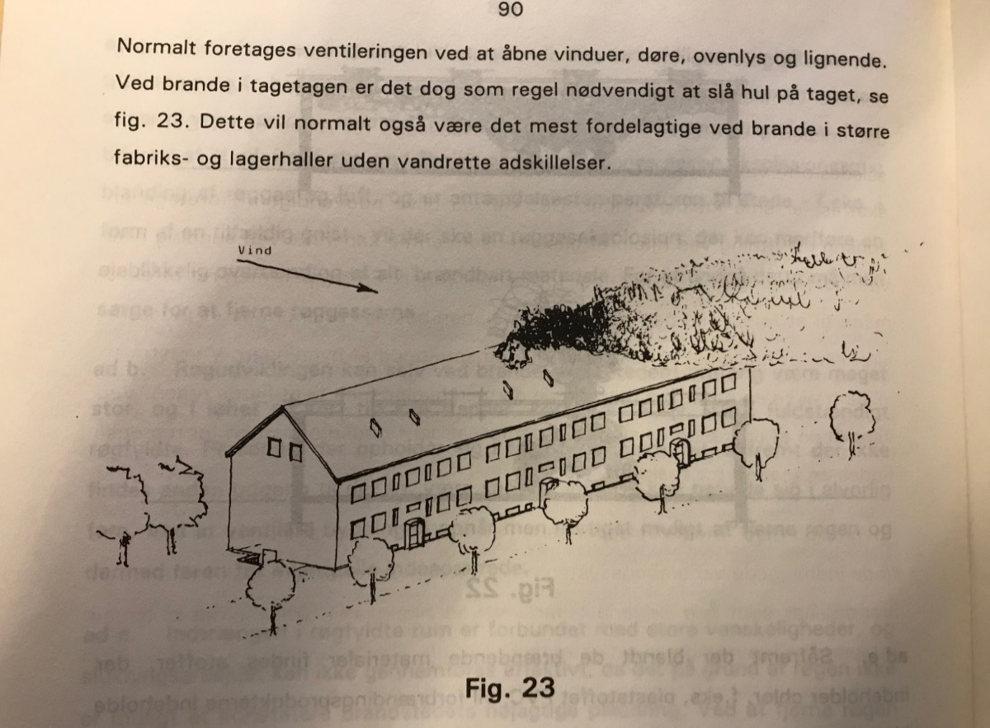
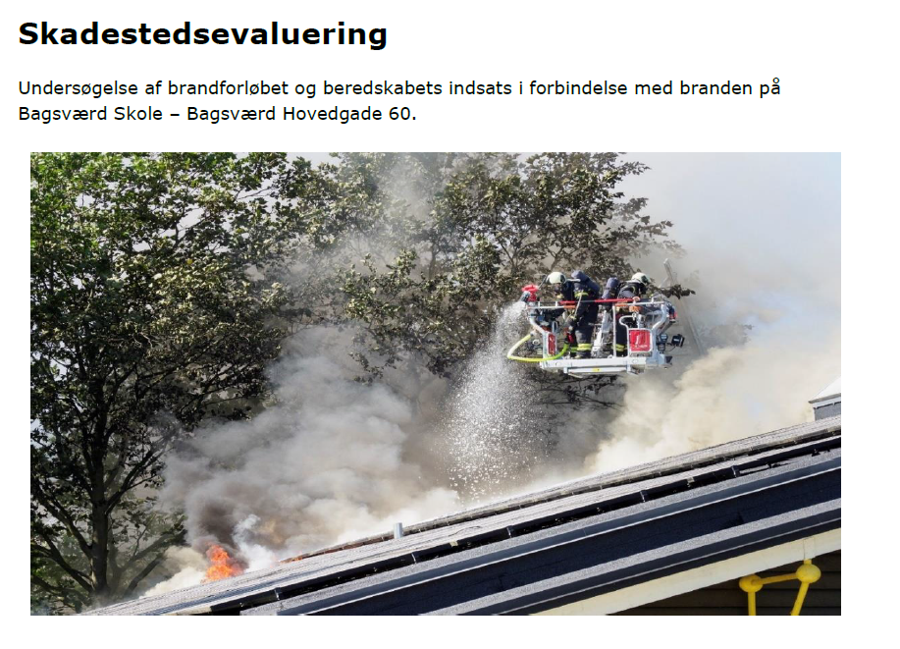
Hvordan plejer vi at håndtere tagbrande?
Notes:
Termisk udluftning er kendt tilbage fra G. Haurum, vores taktik derimod på Bagsværd Hovedgade var at holde konstruktionen så lukket som muligt.

Slide 3
Ældre eksempel fra skole i Taastrup

Slide 4
Åbner konstruktionen op
- ender med at slukke brand i overtrykssiden

Slide 5
Øget ventilation, medfører eskalering af brandforløb

Slide 6
Afmagtssituation
- arbejder vi med, eller imod, branden & bygningen?

Slide 7
Notes:
Tja, billedet taler for sig selv…

Slide 8
Derfor OSIKS! Behov for klart begrebsapparat og en konkret teknisk & taktisk metodik
Akronym: OSIKS
O – Opsøg branden
S – Stands branden
I – Inspicer konstruktionen
K – Kreds branden ind
S – Sluk brandkernen ned

Slide 9
Forudsætninger for succes med OSIKS
Inden gennemgang af OSIKS-metodikken skal vi fokusere på forudsætningerne for at skabe et godt resultat.
OSIKS fungerer kun, når vi har begrænset hulrum i konstruktionen. Det er altså en forudsætning, at vi er i stand til at læse konstruktionen.
Vi skal ikke blot arbejde ”med” konstruktionen, vi skal arbejde ”på” konstruktionen. Derfor er aspektet omkring adgang og hastighed kontra egen-sikkerhed afgørende!
Spørgsmål: Hvor lang tid tror du, at det i ”gamle dage” tog pionertjenesten at etablere linegang i forbindelse med en tagrand på ex. tagkonstruktionen på en 5 etagers ejendom?
Svar: 40 min
(kilde: vagthavende brandinspektør, HBR)

Slide 10
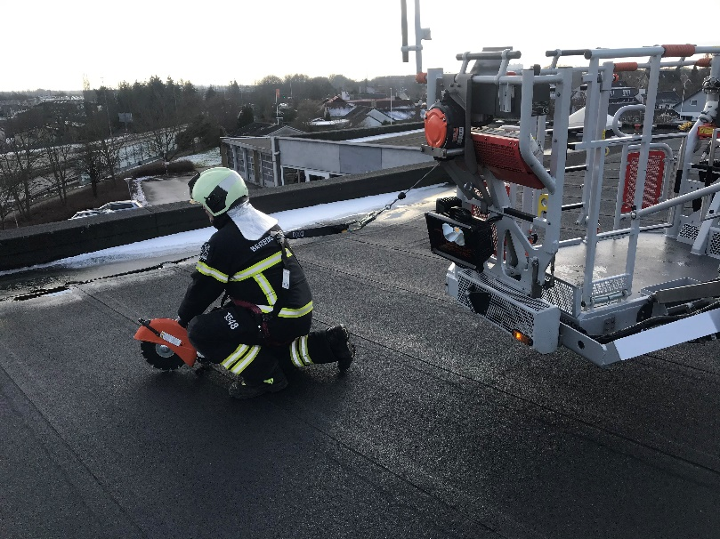
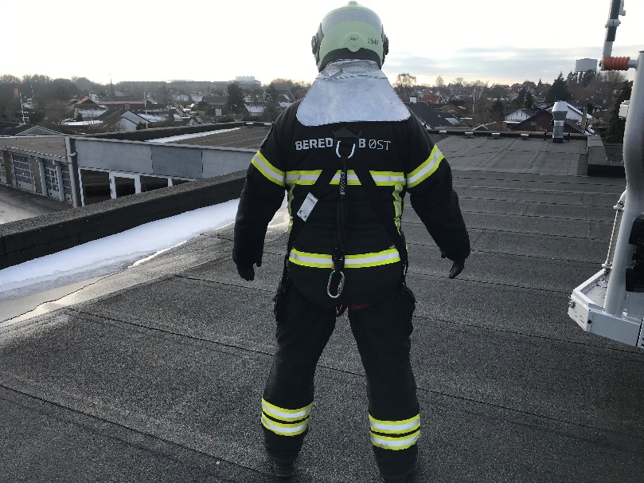
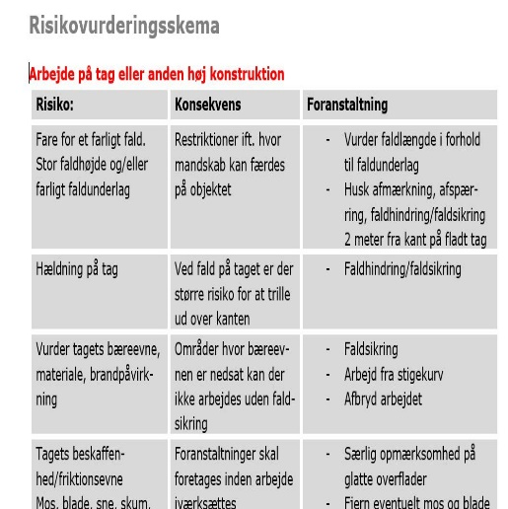
Vores muligheder ved arbejde på tag?
Faldblok
Seler
Risikovurderingsskema (HL/ISL)
Forudsætning for succes:
Vores tid til egensikkerhed vs. brandforløbets hastighed
Hvem er hurtigst… (hvad er det gode resultat efter 40 min)…

Slide 11
Forudsætning, hvordan er bygningen konstrueret?
Det er vigtigt at skelne mellem brande i konstruktioner:
Der er konstruktionsbrande, hvor der er begrænset volumen af hulrum
Der er brande, hvor der er tale om store hulrum (uopvarmet tagrum etc.)
Begge typer er konstruktionsbrande og begge er indledningsvist ventilationsstyrede, men de udvikler sig forskelligt, og skal gribes forskelligt an
OSIKS kan ikke anvendes, når der er store hulrum – eksempelvis Melagervej
Særligt S, I, K giver ikke mening:
S: Du kan ikke lave begrænsnings- eller standsningslinje (kun vandret)
I: Du skal naturligvis inspicere konstruktionen, men fokus er på etagedæk
K: Du kan ikke kredse en tagkonstruktion ind, men du kan sikre mod brandspredning til andre ejendomme
Notes:
Disclaimer, OSIKS passer ikke ind på alle typer af tagbrande.

Slide 12
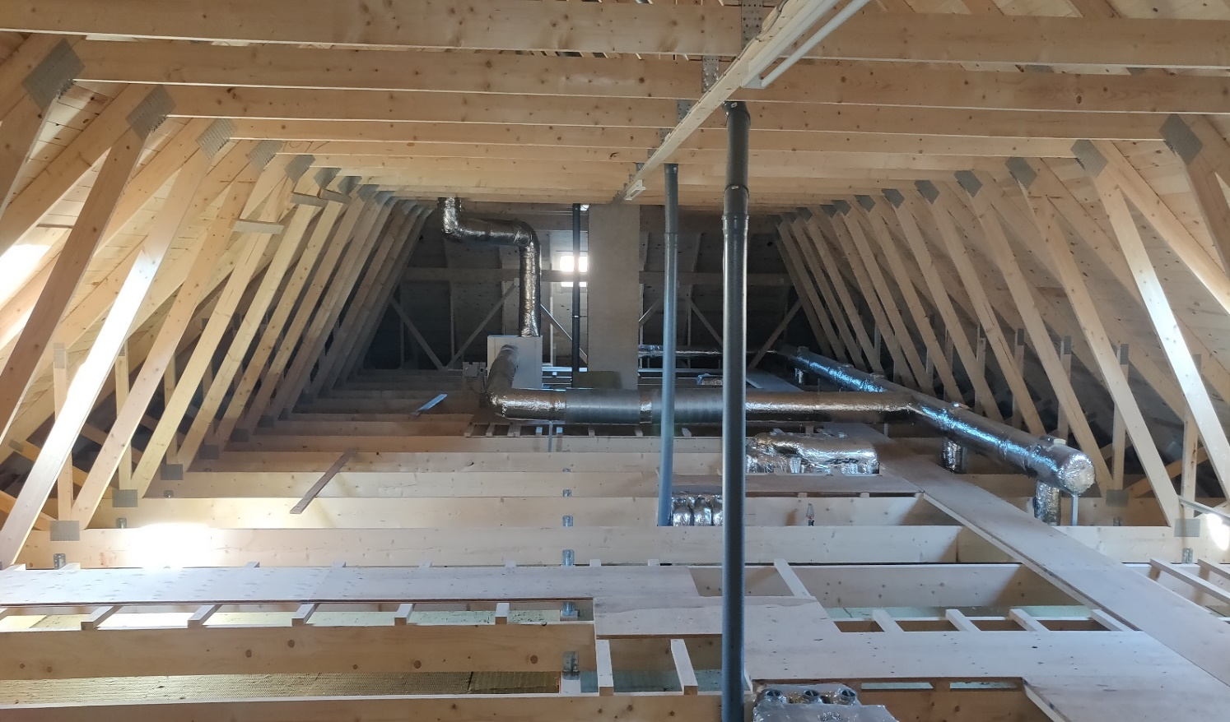
Poppelhegnet
Notes:
Skadestedsevaluering - Poppelhegnet

Slide 13
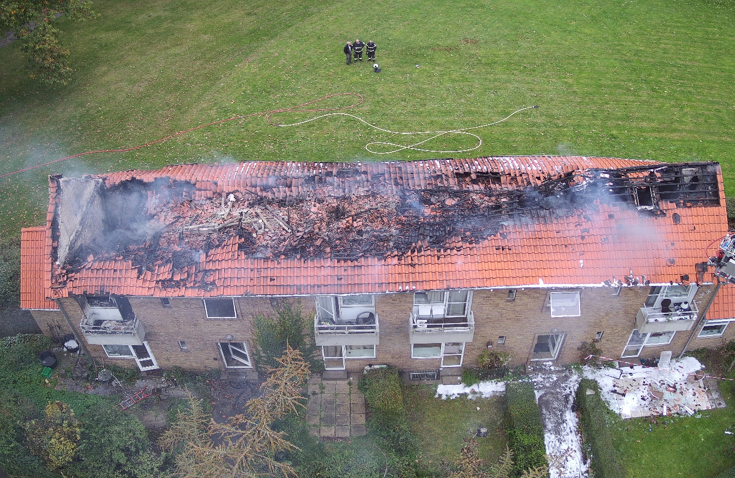
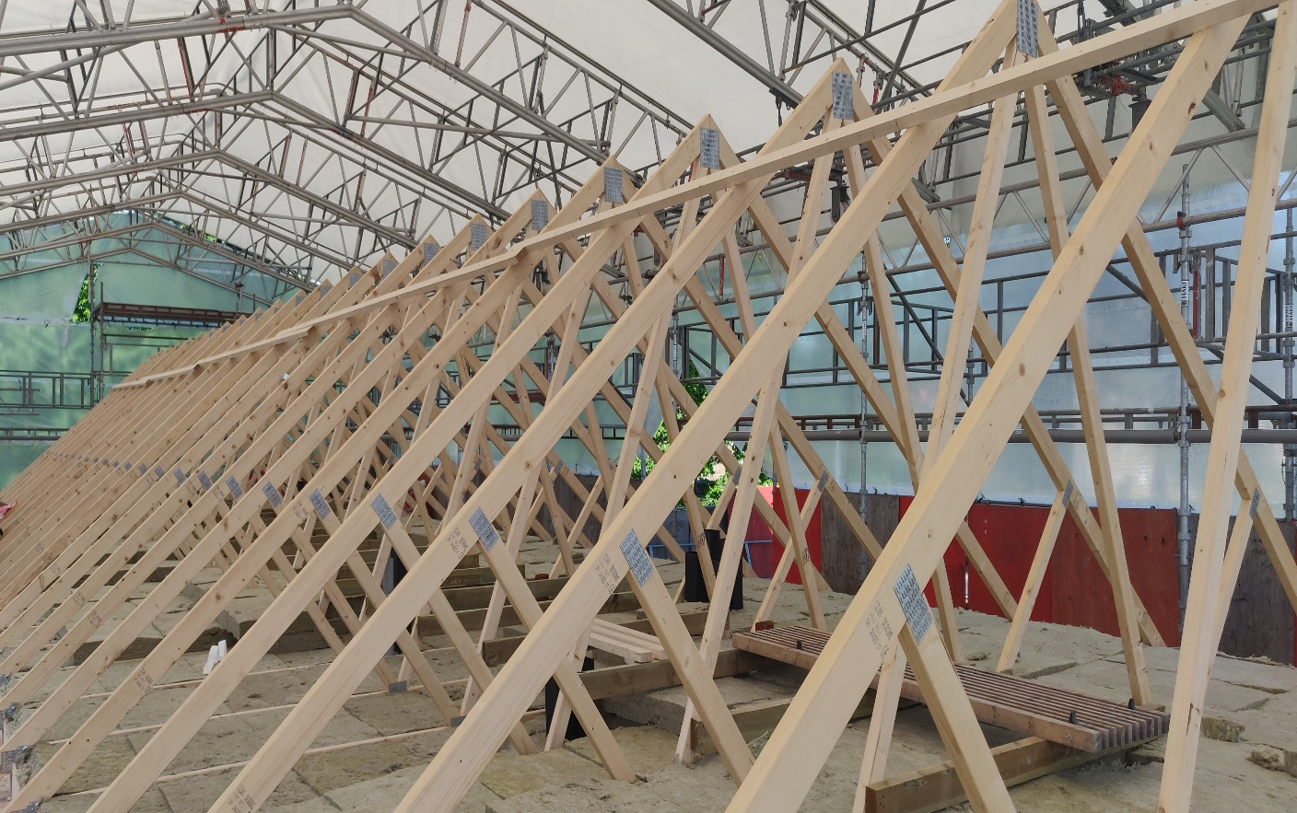
Melagervej
Notes:
Skadestedsevaluering - Melagervej

Slide 14
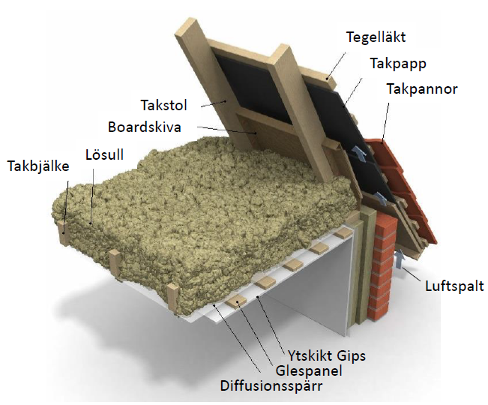
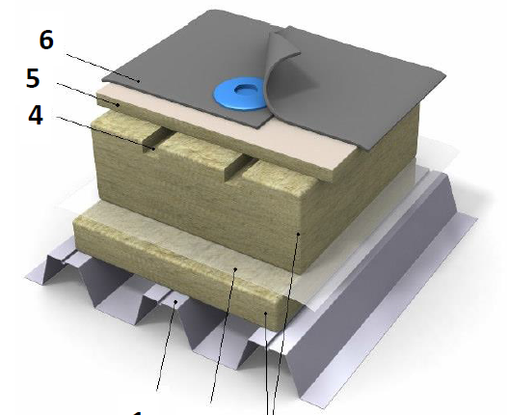
Konstruktionsbrande er forskellige
Konstruktioner hvor der er begrænset volumen af hulrum build-up-tag, skunkrum, etagedæk og lign. - anvend CAF-spyd og tør-CAF
Begge typer er konstruktionsbrande, og begge er indledningsvist ventilationsstyrede. Typen med begrænset volumen af hulrum forbliver dog typisk ventilationsstyret væsentligt længere end de store tagrum, der oftest har et brandforløb, der minder om en ventilationsstyret rumbrand.

Slide 15
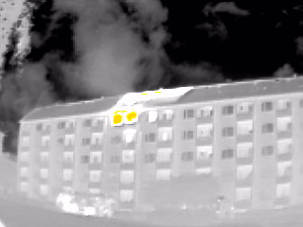
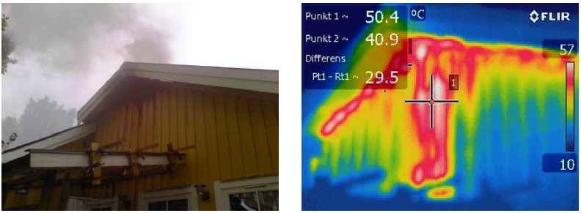
O – Opsøg branden
Opsøg branden, og afdæk brandens omfang. Denne manøvre kræver alle dine sanser – suppleret med eksempelvis infrarødt kamera/termisk kamera.
Overvej, og italesæt:
Hvad brænder?
Hvorhen (brandspredning)?
En der alene tale om en konstruktionsbrand med fare for vertikal spredning?
Er der også fare for horisontal gennembrænding, og er der derved fare for rumbrand(e)?
Er der en rumbrand, som vi ikke har fundet endnu, der potentielt har forårsaget konstruktionsbranden? (branden har spredt sig via ventilationskanal eller teknikskakt)
Hvordan reagerer bygningen? (er der passiv brandsikring, byggeskik mv.)

Slide 16
S – Stands branden
Det første trin er at lave et overgangsangreb, hvor du så offensivt som bygningen tillader det, forsøger at forsinke brandforløbet ved hjælp af CAF-spyd eller tågesøm.
Det andet trin er at lave en begrænsningslinje. Når du laver din begrænsningslinje skal du først beslutte, hvilken flanke, der er kritisk – altså den du vil have etableret først. HL kan med fordel markere denne begrænsningslinje med kridtspray, spraymaling eller lignende, så brandmandskabet ikke er i tvivl om, hvor linjen skal laves.
Klargør en egentlig standsningslinje, hvor vi skærer konstruktionen op, og fjerner isolering mv. Afvent direkte befaling inden iværksættelse!
Pas på med at være for optimistisk i forhold til tolkning af brandforløb

Slide 17
Lad os tage et konkret eksempel I forbindelse med håndværksarbejde har man fået antændt tagkonstruktionen

Slide 18
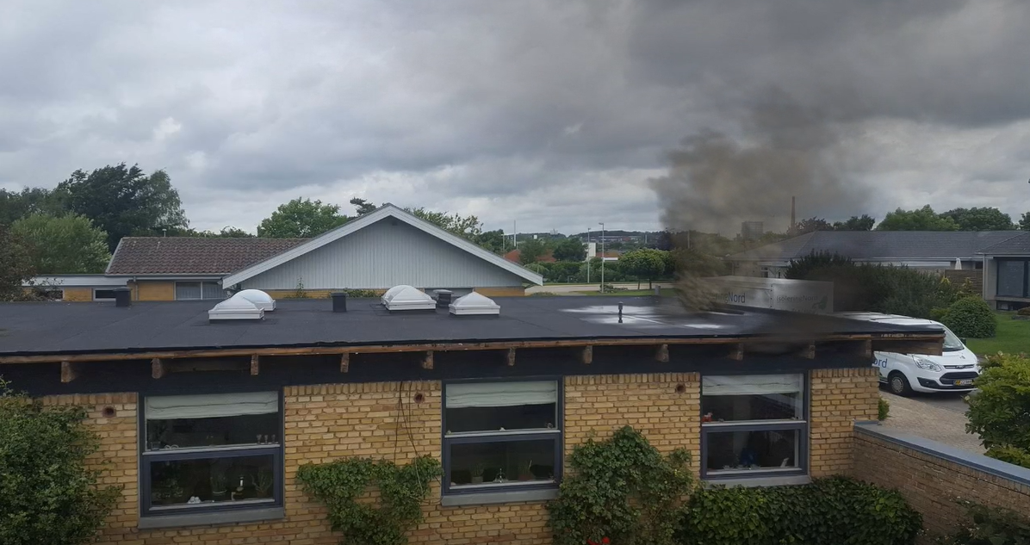
Vi opsøger branden på taget!
Vi går vi så tæt som det er muligt og forsvarligt, og forsøger at knække brandforløbskurven.
Ved det umiddelbare tiltag, åben da forsigtigt for røret, da der er risiko for at ”blæse” branden til siderne
Anvend primært tør-CAF via CAF-spyd alternativt tågesøm med vand til at dæmpe branden

Slide 19
Efter vi har foretaget vores umiddelbare taktiske tiltag laver vi en begrænsningslinje
Begrænsningslinjen er reelt set ”prikker” med slukningsmiddel, anvend tør-CAF
Læs konstruktionen (spærkonstruktionen), så vi arbejder med bygningen.

Slide 20
Hvis det vurderes, at der fortsat er brandspredning, så laver vi endnu en begrænsningslinje
Italesæt løbende, om vi arbejder med konstruktionen – eller imod!
Italesæt ”hvad vi tror der brænder, og hvor det spreder sig hen”
Ser vi effekt, kan vi måle effekt (faldende temperatur)?

Slide 21
I – Inspicer konstruktionen
For at inspicere konstruktionen kan det være nødvendigt at konstruere et inspektionshul på den ”raske” side af begrænsningslinjen.
Formålet med inspektionen er dels at erkende konstruktionens opbygning, dels at sikre, at vi får slukningsmidlet påført så effektivt som muligt.
Til at konstruere dette inspektionshul bør man vælge et skæreværktøj, der egner sig til opgaven. Det kan eksempelvis være: Redningssav, motorkædesav, motorskæreskive, bajonetsav, etc.
I arbejdet med at få slukningsmidlet ind i konstruktionen skal brandmandskabet være opmærksom på, at mandskabet ikke arbejder så dybt i konstruktionen, at man ender med at ramme underliggende rum, med fare for unødig følgeskade.

Slide 22
Konstruer inspektionshul på den raske side af begrænsningslinjen
Inspektionshullet skal være mellem 50x50 cm – 100x100 cm.
Inspektionshullet skal konstrueres taktisk, så det kan blive en del af standsningslinjen
Forsøg at undgå at svække konstruktionen, undlad at skære i spærkonstruktionen.

Slide 23
I – Inspicer konstruktionen - fortsat
Når inspektionshullet er lavet kan konstruktionen nu besigtiges og man står typisk over for en svaret på en række spørgsmål:
Har man har arbejdet i den rigtige dybde med sit CAF-spyd og derved kunnet lave en effektiv begrænsningslinje - den eksakte arbejdsdybde kan nu fastlægges.
Har man haft den ønskede effekt af begrænsningslinjen:
Branden synes under kontrol og der kommer damp op ad inspektionshullet. Der foretages ikke yderligere tiltag ift. til at lave en standsningslinje.
Det er uvist om branden endnu er under kontrol, der kommer varm røg op ad inspektionshullet. En standsningslinje etableres med udgangspunkt i inspektionshullet.
Branden har allerede bredt sig forbi inspektionshullet og en mere defensiv begrænsningslinje etableres.

Slide 24
Hvis det vurderes nødvendigt, så giver ISL befaling til, at HL etablerer en standsningslinje
Her skærer vi konstruktionen op, og laver et bælte, efter devisen – hertil, og ikke længere
Pas på med at være for tidsoptimistisk, vurder løbende brandens hastighed

Slide 25
Øvelse Indtegn: Umiddelbart taktisk tiltag, begrænsningslinje, inspektionshul og standsningslinje på nyt scenarie

Slide 26
Standsningslinjer er krævende!
Husk, kræver:
Bygningskendskab
Rette værktøjer
Ressourcer
Tid

Slide 27
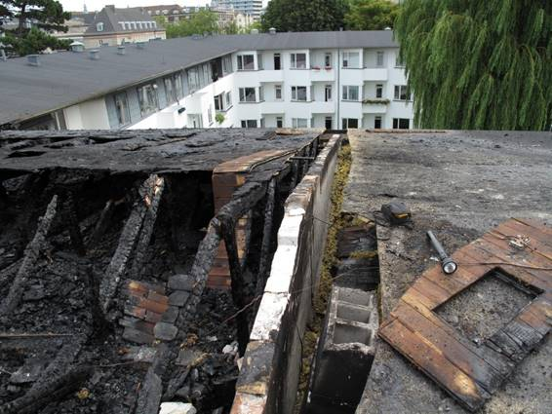
Husk at arbejde med konstruktionen - Passiv brandsikring?
Husk:
Bygningskendskab
Rette værktøjer
Ressourcer
Tid

Slide 28
K – Kreds branden ind
Som udgangspunktet arbejdes der fra standsningslinjerne hen mod de oprindelige begrænsningslinjer, og hen mod branden. Dette arbejde kan med fordel gøres med CAF-spyd.
I arbejdet med at indkredse branden fra den raske side – mod den brandbelastede side, er det nødvendigt at være opmærksom på, at konstruktionen kan være svækket.
Udgangspunktet er, at der arbejdes udefra og ind, eventuelt understøttet af brugen af termisk kamera.
Såfremt det er muligt indkredses branden cirkulært. I den forbindelse arbejdes der cirkulært med slukning omkring branden, hvorefter cirklen gøres mindre.
Såfremt man går direkte med slukning mod brandens kerne, vil man potentielt set kunne sprede gløder, og derved forårsage sekundære antændelser – flere kendte eksempler.

Slide 29
S – Sluk brandkernen ned
Når man har indkredset branden, og iværksat slukning, når man til et punkt, hvor brandforløbet vurderes at være under kontrol. På dette tidspunkt vil det ofte være nødvendigt at åbne konstruktionen op for at kunne slukke brandens kerne, herunder resterende brandlommer.
I denne fase vil det ofte være relevant rent ressourcemæssigt at anvende en kran med grab.
Hvis man ender i en situation, hvor indsatsledelsen ønsker at grabbe dele af konstruktionen ned, er det vigtigt at få afklaret med politiet, om der skal foretages brandefterforskning på stedet.
Såfremt politiet ønsker at gennemføre efterforskning efterfølgende, er det nødvendigt at konstruktionen fjernes, og placeres, i separate etaper.

Slide 30
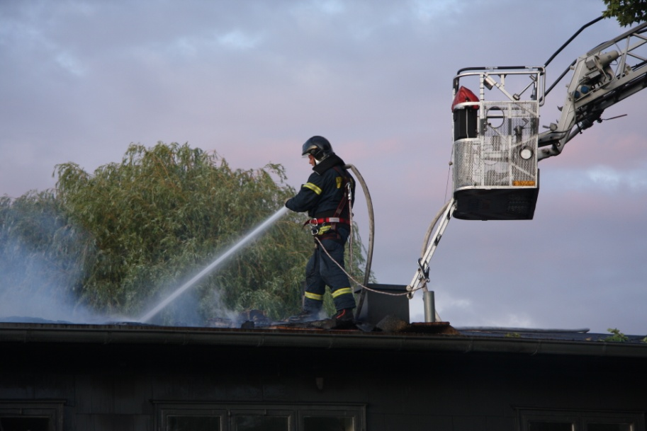
Husk at konstruktionen nu er helt åben! Valg af slukningsmiddel, hvad er mest effektivt/skånsomt – se faktaark?
18 lejligheder ubeboelige - 1 pga. brandskade, 17 pga. vandskade…

Slide 31
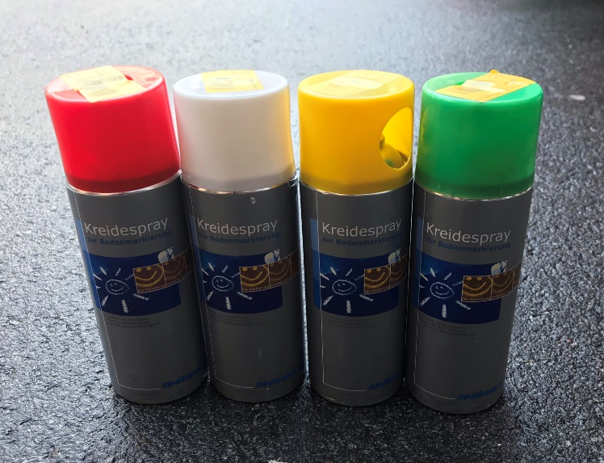
Sådan markerer vi konstruktionen op
Anvendelse af kridtspray på en tagflade kan hjælpe med at tydeliggøre, hvor på konstruktionen de enkelte tiltag skal foretages
Gul: Svarer til sort og gul minestrimmel. En restriktion kan eksempelvis være, at der skal bære faldsikring, når den gule faremarkering krydses
Grøn: Markerer begrænsningslinje(linjerne)
Rød: Markerer standsningslinjen og inspektionshul
Hvid: Tydeliggør markering af borehuller til indførelse af slukningsmiddel og savemakering til inspektionshul og lignende

Slide 32
Lad os tage et eksempel

Slide 35
Brandudvikling

Slide 38
Gul: Svarer til sort og gul minestrimmel. En restriktion kan eksempelvis være, at der skal bære faldsikring, når den gule faremarkering krydses

Slide 39
Grøn: Markerer begrænsningslinje

Slide 40
Rød: Markerer standsningslinjen og inspektionshul

Slide 41
Rød: Markerer standsningslinjen og inspektionshul

Slide 42
Hvid: Tydeliggør markering af borehuller til indførelse af slukningsmiddel og savemarkering til inspektionshul og lignende

